Slide 1
Segmentacija slika primenom algoritma optimizacije kolonijom mrava
Dragan Mladenovic,Matematicki fakultet

Slide 2
Uvod
Segmentacija slike deli sliku na značajne regione (segmente).
Koristi se za prepoznavanje i analizu objekata na slici.
Cilj je pojednostaviti i olakšati analizu slike.
ACO algoritam koristi ponašanje mrava kao inspiraciju za optimizaciju.

Slide 3
Segmentacija slika – osnovni pojmovi
Tehnike: zasnovane na ivicama, regionima, pragovima i klasterovanju.
Klasterovanje grupiše piksele sličnih karakteristika.
Problem: objekti često nemaju uniformne karakteristike boje.
Zato se uzimaju u obzir i prostorne informacije o pikselima.

Slide 4
Teorijska osnova ACO algoritma
ACO je metaheuristički algoritam inspirisan prirodnim ponašanjem mrava.
Zasniva se na feromonskoj komunikaciji i kolektivnom ponašanju.
Svaki piksel slike predstavlja čvor u grafu – mravi se kreću kroz susedne piksele.
Cilj je pronaći regije sličnih karakteristika (intenzitet, boja, tekstura).

Slide 5
Princip rada ACO algoritma
Mravi traže optimalne putanje kroz sliku.
Feromoni predstavljaju kolektivno pamćenje sistema.
Heuristika: razlika u intenzitetu između susednih piksela.
Kretanje i odluke zasnovane na kombinaciji feromona i heuristike.

Slide 6
Ideja rešenja i implementacija
Implementacija u Pythonu pomoću NumPy i OpenCV bibilioteke.
Parametri: broj mrava, broj iteracija, α, β i ρ.
Feromonska matrica ažurira se nakon svake iteracije.
Mravi grade putanje na osnovu verovatnoće i matrice feromona.

Slide 7
Region Growing faza
Koristi se za finalno proširenje vodenog segmenta.
Početne tačke: “najbolje” putanje mrava.
Region se širi na slične susedne piksele.
Omogućava povezivanje manjih segmenata u jedinstvenu regiju.

Slide 8
Poređenje sa Simple BGR algoritmom
Simple BGR koristi samo pragove boje u RGB prostoru.
Brz i jednostavan, ali često daje fragmentirane maske.
ACO koristi prostorne informacije i kolektivno učenje mrava.
ACO daje koherentnije i tačnije segmente vodenih površina.

Slide 9



ACO aloritam:
Simple BGR:

Slide 10
Rezultati i evaluacija
Korišćene metrike: IoU, Precision, Recall i Dice koeficijent.
ACO: IoU 0.74–0.95, Dice 0.90–0.94, Precision 0.74–0.97, Recall 0.84–0.98.
ACO daje bolje rezultate osim u recall metrici.
ACO preciznije prepoznaje granice i neujednačene površine.

Slide 11
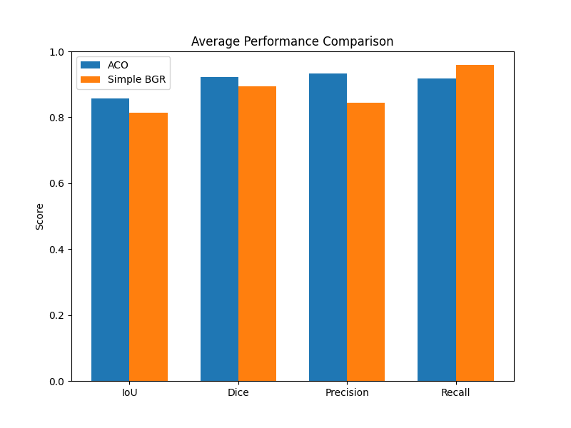
Graf poređenja performansi

Slide 12
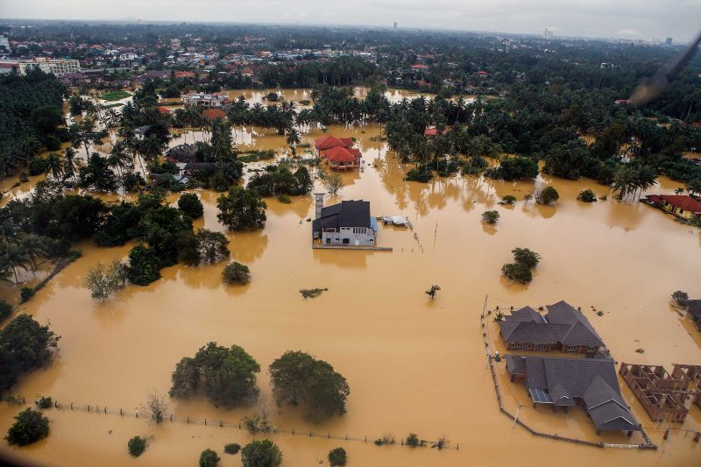
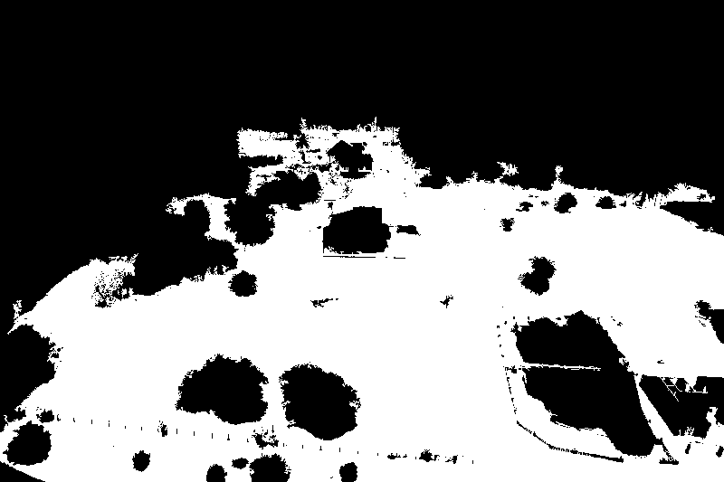
Neki primeri

Slide 13
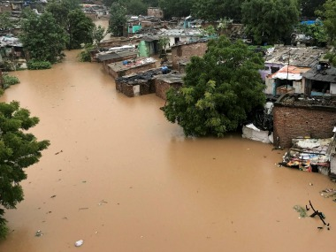
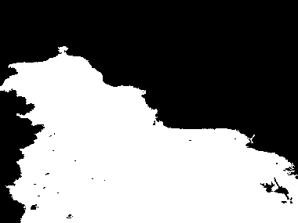

Slide 14
Zaključak
ACO algoritam uspešno segmentiše vodene površine.
Bolji rezultati u odnosu na klasične metode pragovanja.
Veca računarska složenost i duže vreme izvršavanja.
Region Growing faza dodatno poboljšava kvalitet segmentacije.

Slide 15
Moguća poboljšanja i dalji pravci istraživanja
Paralelizacija algoritma radi brže obrade.
Integracija dubokih neuronskih mreža (CNN) za bolju heuristiku.
Automatsko podešavanje parametara (α, β, ρ) kao i funkcije atraktivnosti piksela prema slici.
Kombinacija sa drugim metodama mašinskog učenja.

